Slide 1
Metodologías de Desarrollo de Software
TRABAJO PRÁCTICO ESPECIAL COOPERATIVA DE RECICLAJE
VALENTIN SVEDAS, NAHUEL FLORES, GERARDO ARANCIAGA

Slide 2




Desarrollo de la página
PHP y MySQL (BackEnd)
CSS y HTML (FrontEnd)
Smarty y Bootstrap (Frameworks)

Slide 3
Objetivos a cumplir del Sprint #3
ABM de los cartoneros.
Lista de todos los cartoneros que estén en el sistema.
Materiales acopiados por cartoneros.
Login para la administración.
Recorrido de los cartoneros. (Añadido por el ayudante)

Slide 4
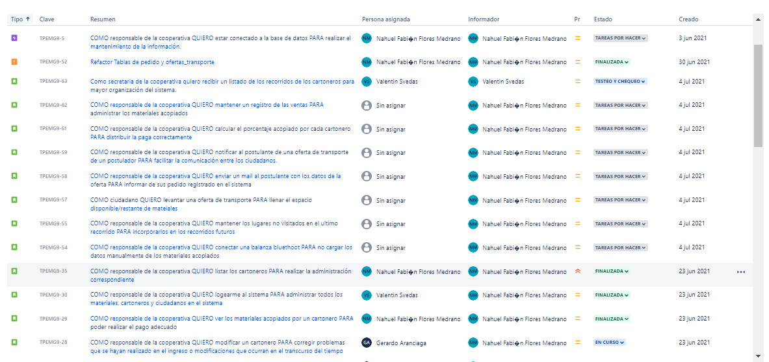
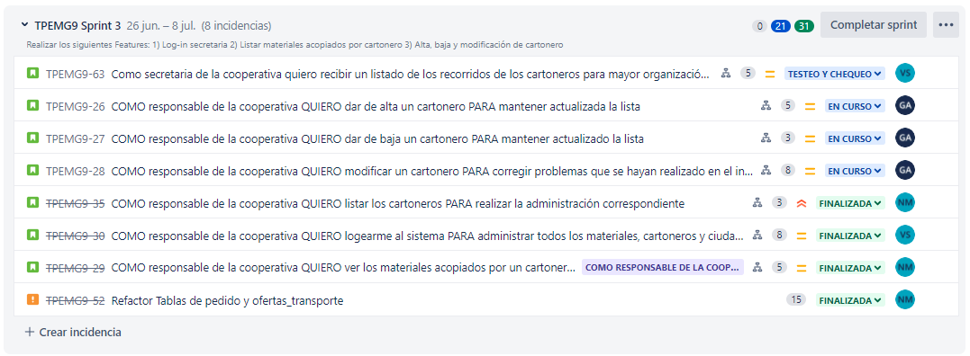
Detalles del Sprint #3
En Jira se seleccionaron del backlog las User storys a partir de los objetivos planteados para este sprint.

Slide 5
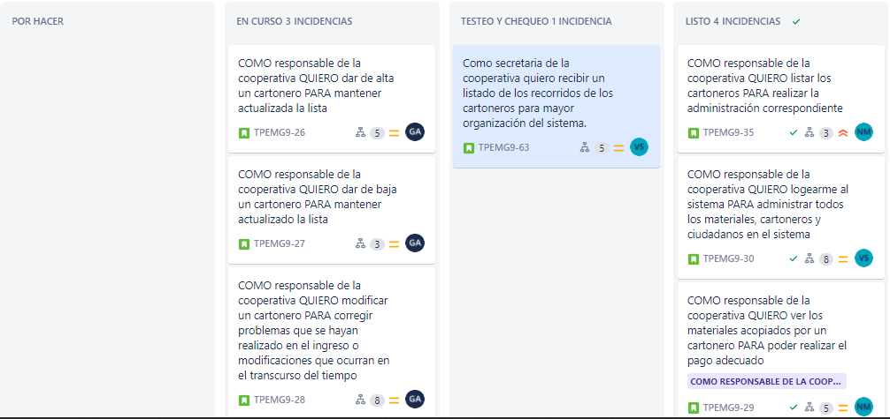
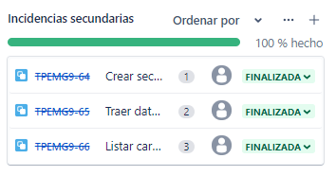
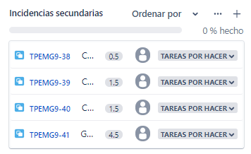
Proceso de las User Stories - Sprint # 3
A partir de cada User Story se determinan las tareas a cumplir

Slide 6
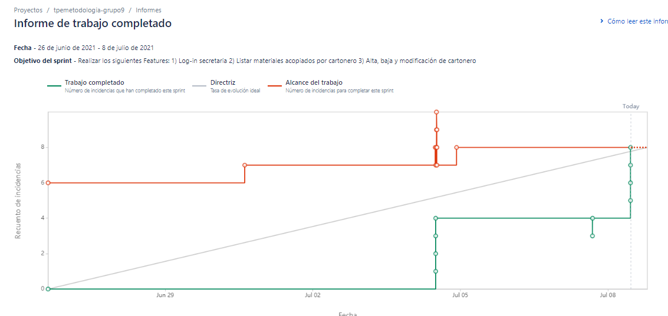
Gráfico - Sprint #3

Slide 7
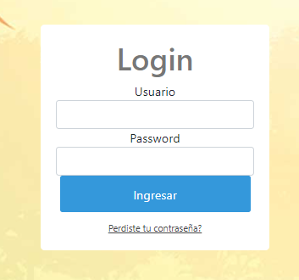


Login administración
Botón login
Sección administrar

Slide 8
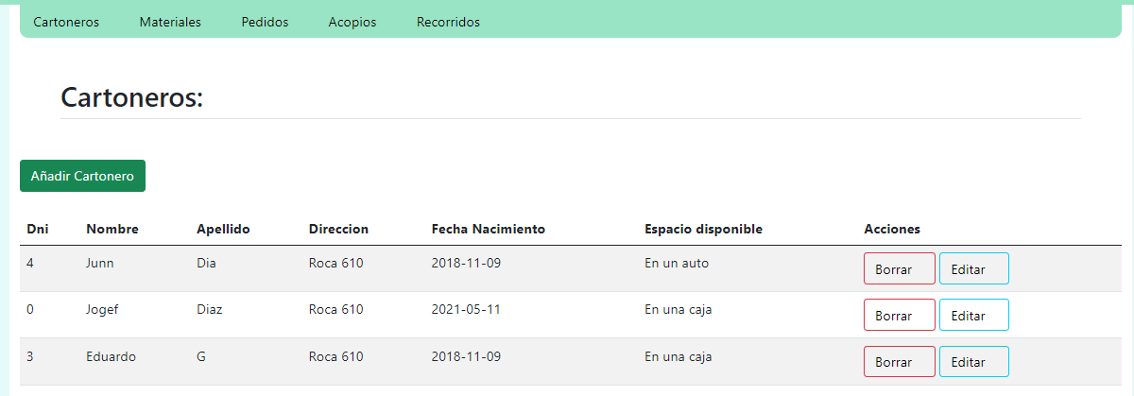
ABM y listado cartoneros

Slide 9
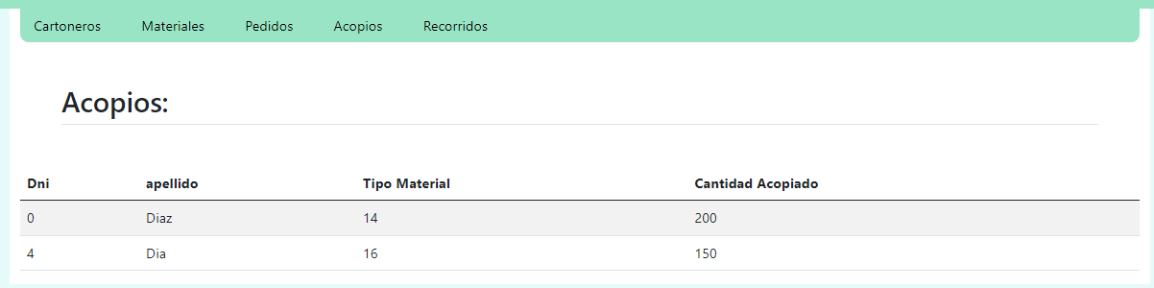
Acopio materiales de cartoneros

Slide 10
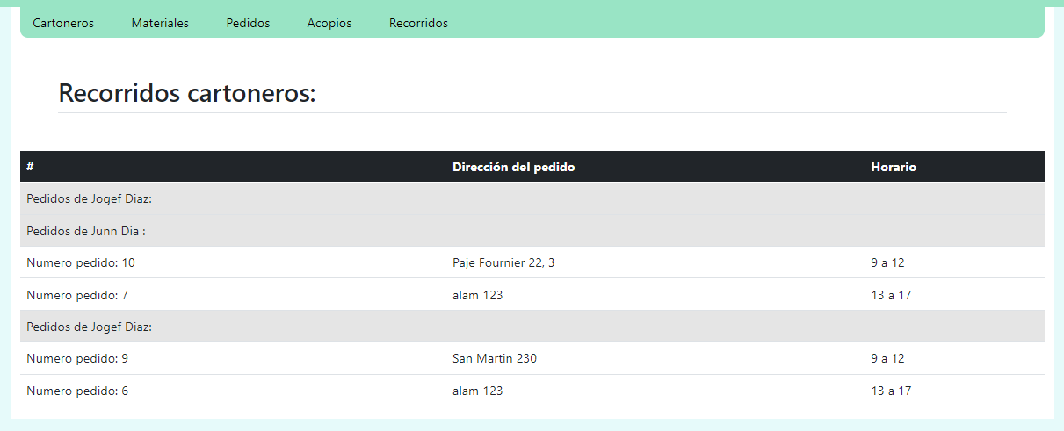
Recorrido de cada cartonero

Slide 11
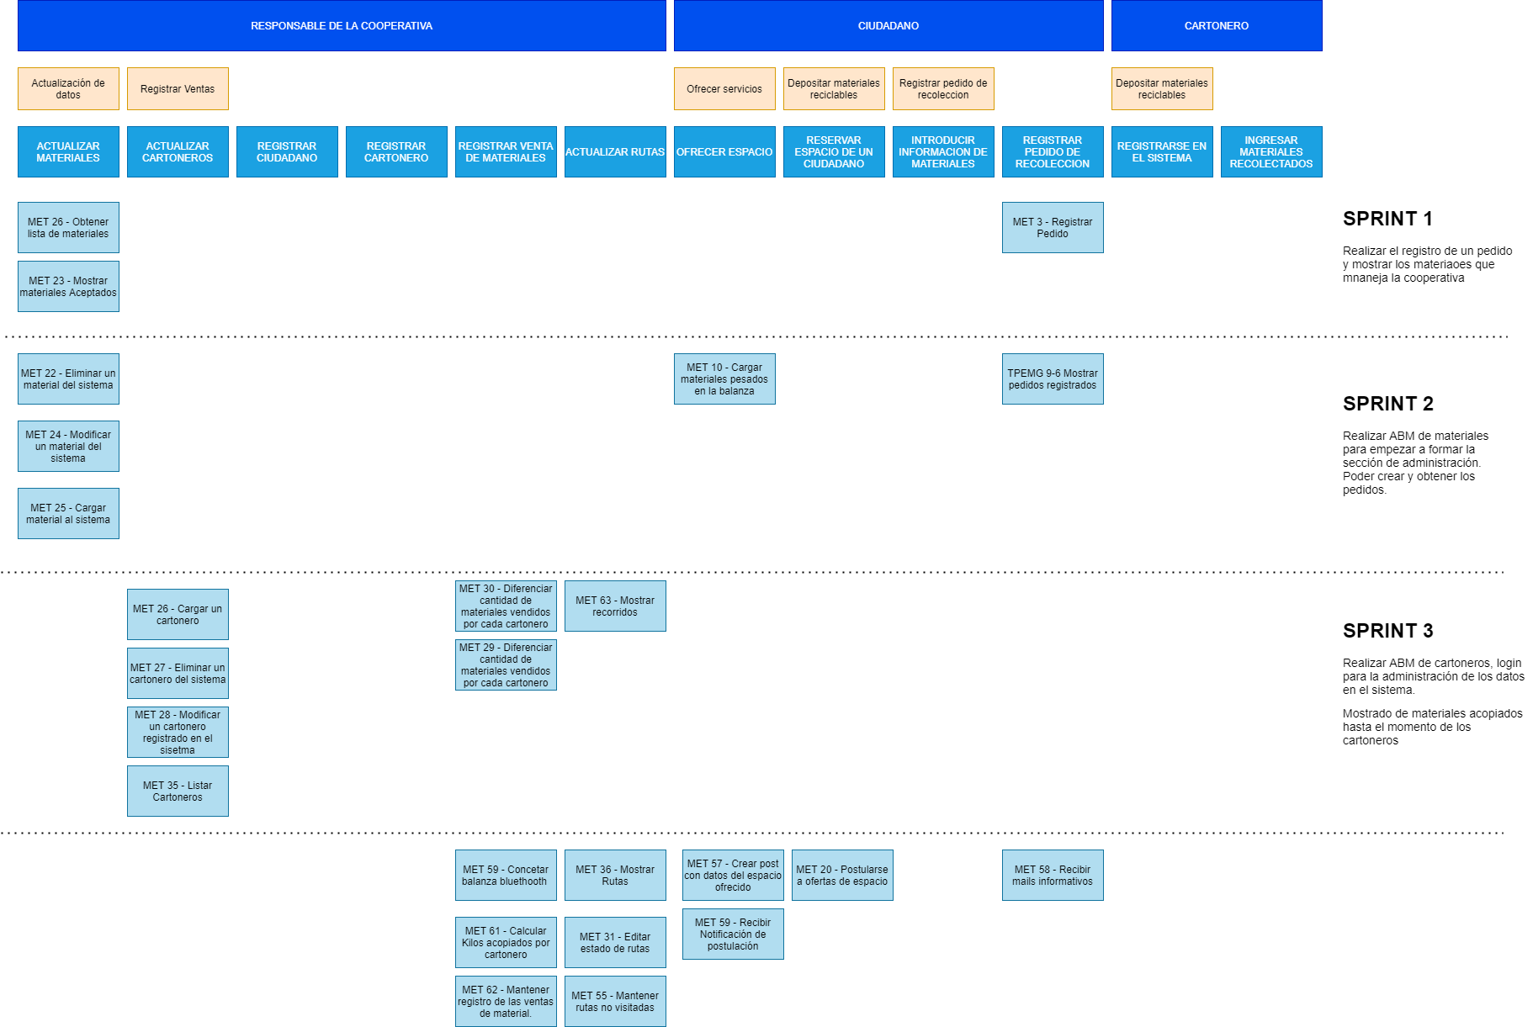
User Story Map

Slide 12
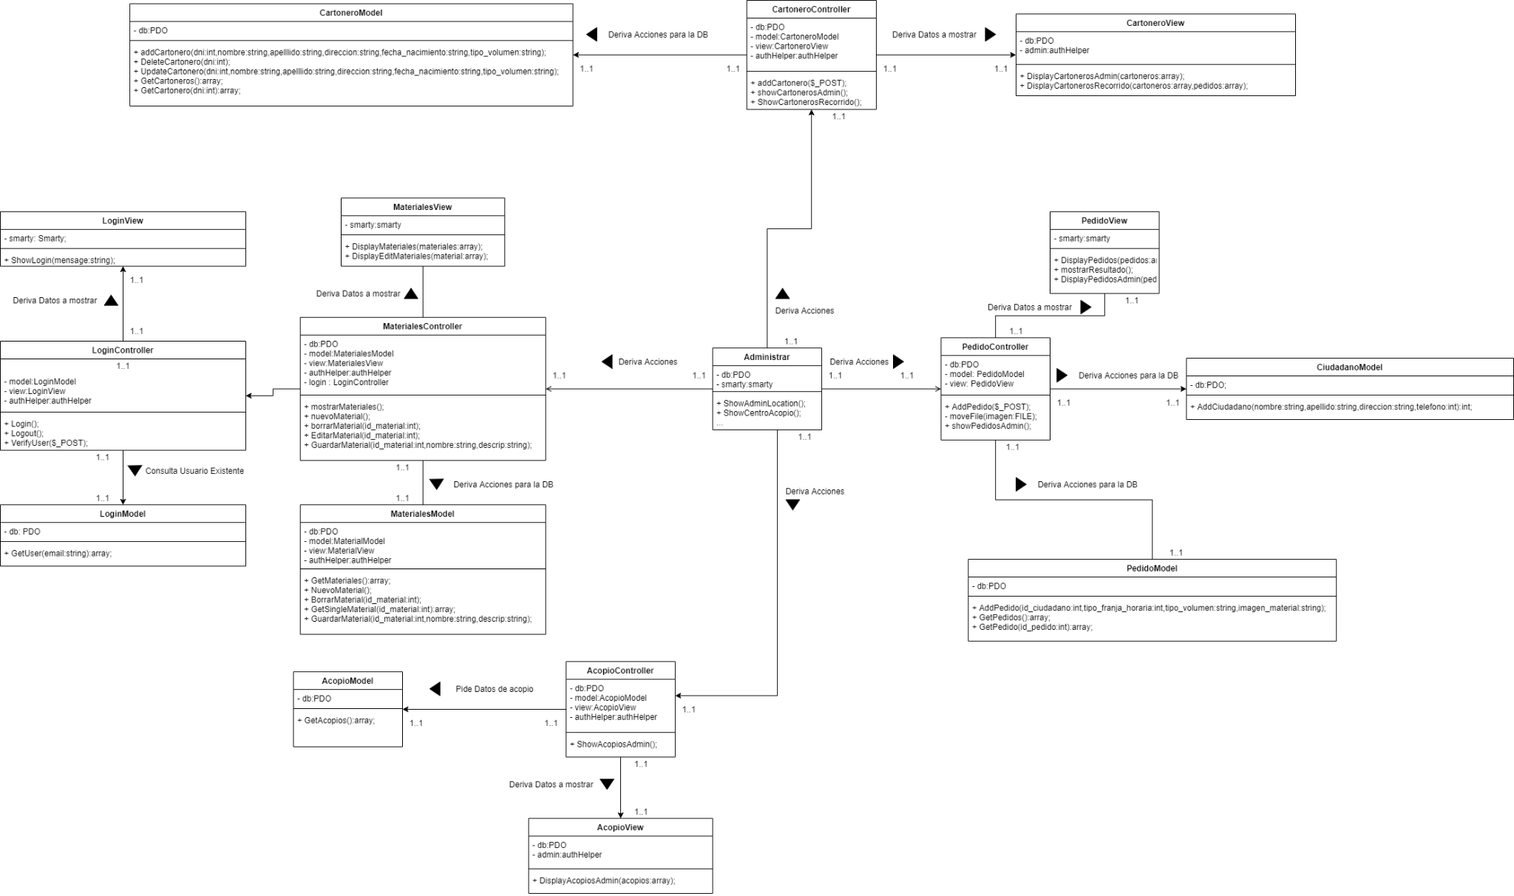
Diagrama de clases - Sprint#3

Slide 13
Criterio de Done
El código debe cumplir todos los criterios de aceptación
El código debe funcionar y cumplir sus requerimientos
El código debe ser revisado por al menos un compañero corroborando que este comentado, y sin errores al ser testeado( probar manualmente las funcionalidades)

Slide 14
Gracias por su atención!

